Slide 1
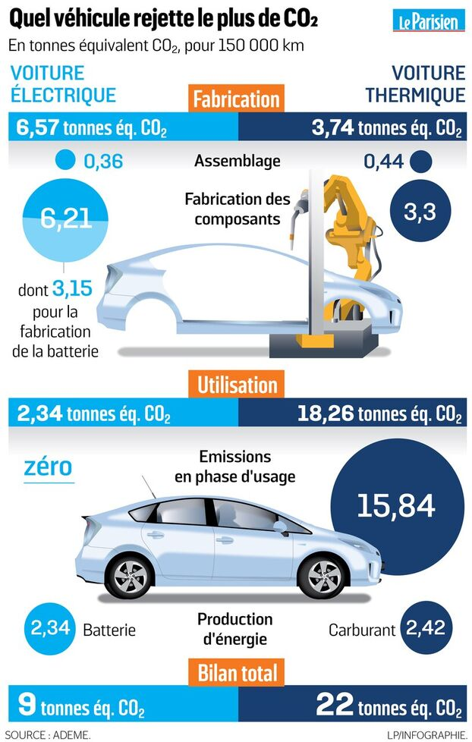
VIVE LES MOTEURS À BASSE EMPREINTE CARBONE !
ROULEZ MOINS VITE !
ENTRETENEZ BIEN VOTRE VOITURE !
CONDUIRE DE MANIÈRE UNIFORME !
LIMITER LE CHAUFFAGE ET LA CLIMATISATION !
COUPEZ LE MOTEUR À
L’ARRÊT !
Safia et Veronica

